Slide 1
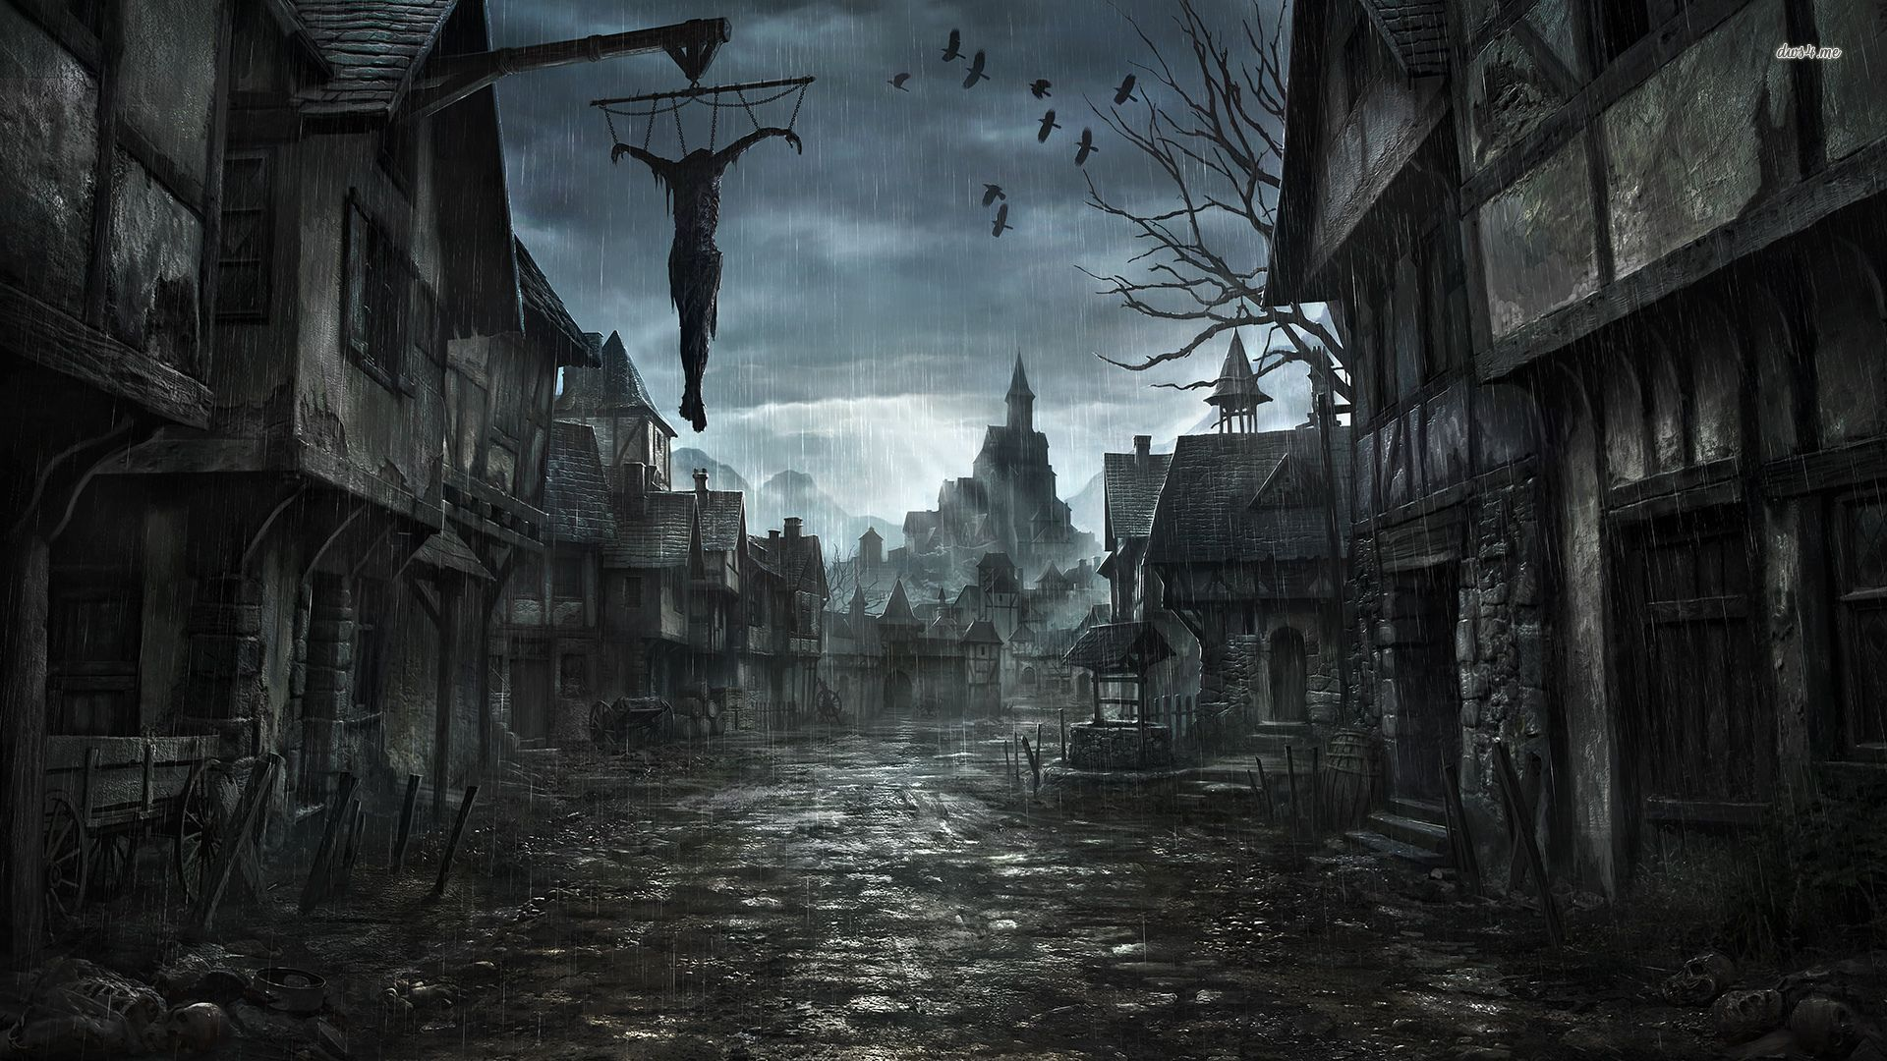
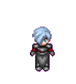
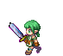


PROYECTO FINAL DE CURSO
Sergio Martinez
David Moya

Slide 2




Descripción
Juego 2D programado en C++ usando una librería gráfica llamada Allegro.
Como los antiguos zelda.
C++
Allegro
Code Blocks
Gimp
Notes:
Juego 2d
C++
Libreria allegro
sin usar motor grafico
sin ayudas
allegro ayuda con impresion de imagenes en pantalla y sonido
FGD = FIRST GAME DEVELOPED

Slide 3
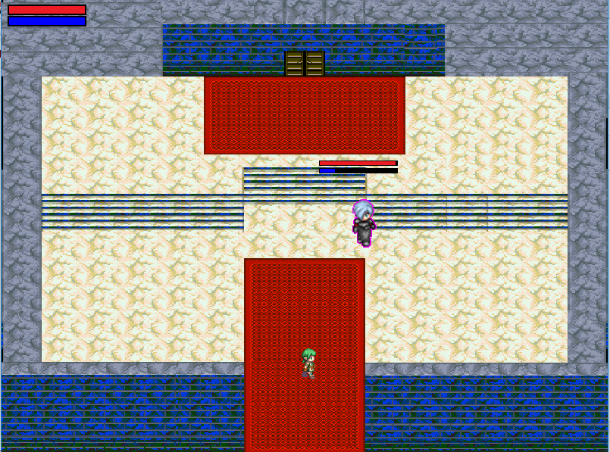
Objetivo del juego
Notes:
Derrotar al Boss final
sin tiempo para historia

Slide 4




Desarrollo de un juego

Slide 5
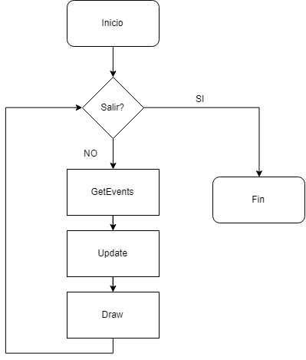
Bucle principal de todo juego

Slide 6
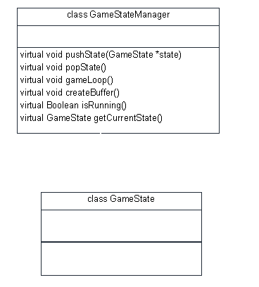
Arquitectura
Máquina de estados

Slide 7
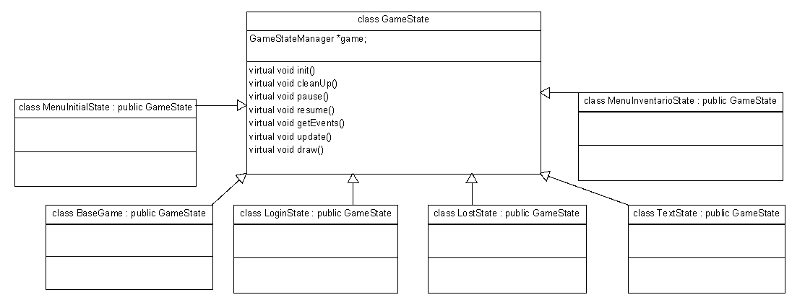
Estados

Slide 8
Allegro 4
Donde se utiliza?

Slide 9

Timer
Implementación de un contador

Slide 10
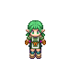

Diseño
Personajes
Personaje principal
Enemigo
Boss final

Slide 11
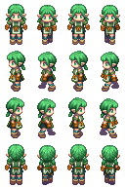
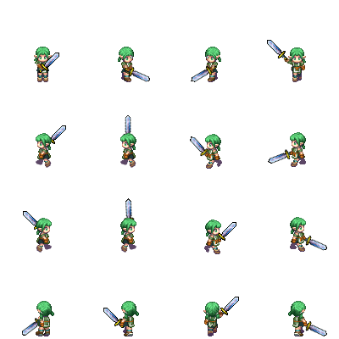
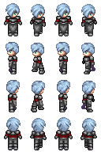
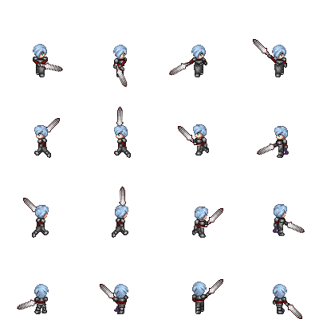
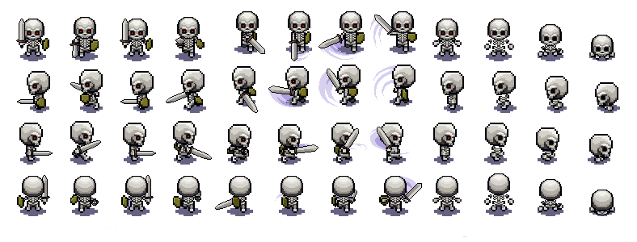
Diseño
100 Fotos para los personajes

Slide 12
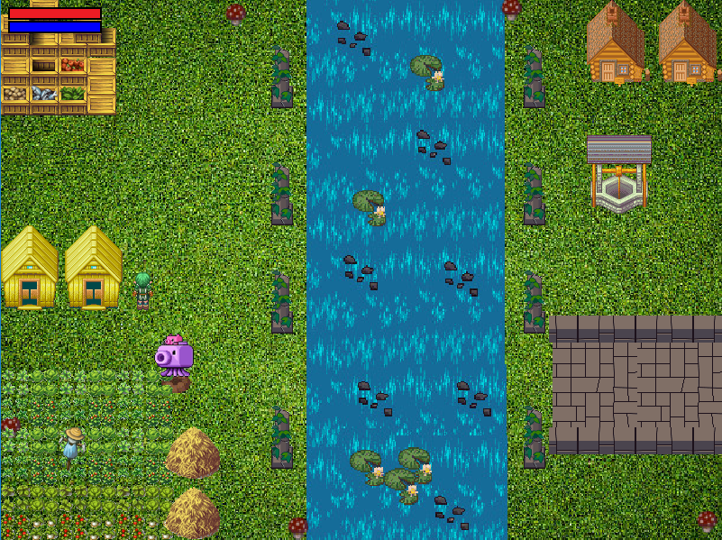
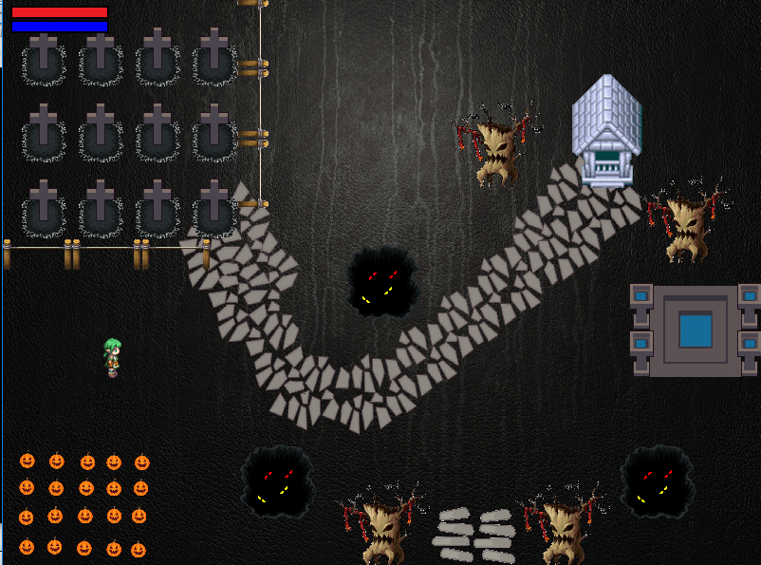
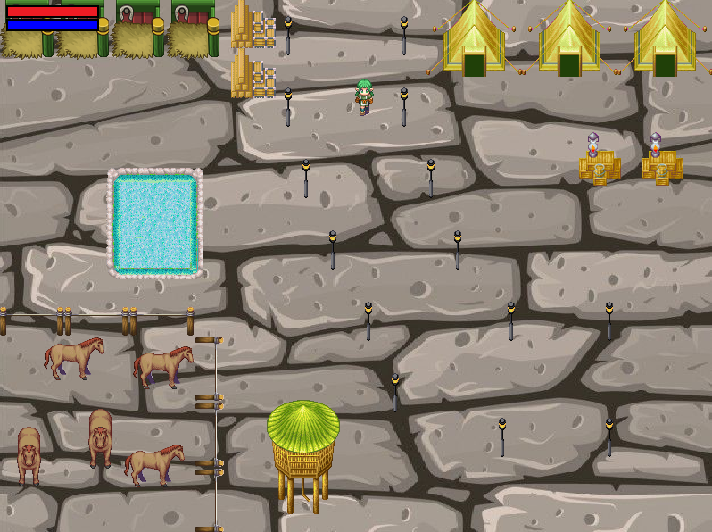
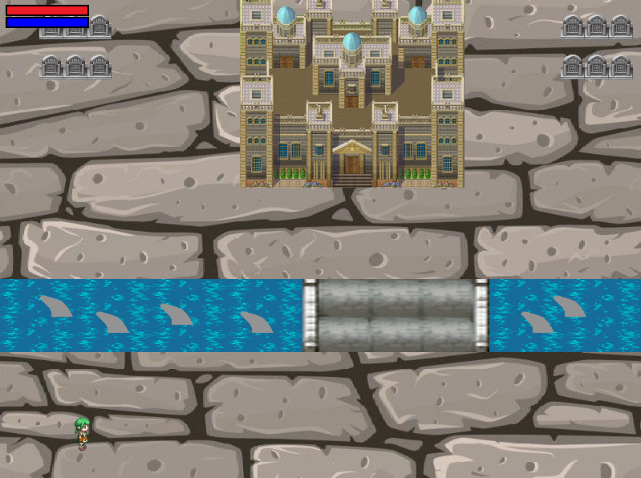
Diseño
Mapas

Slide 13
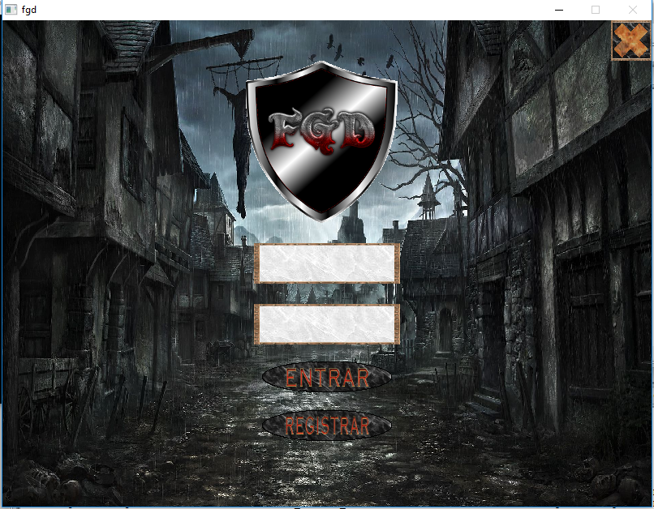
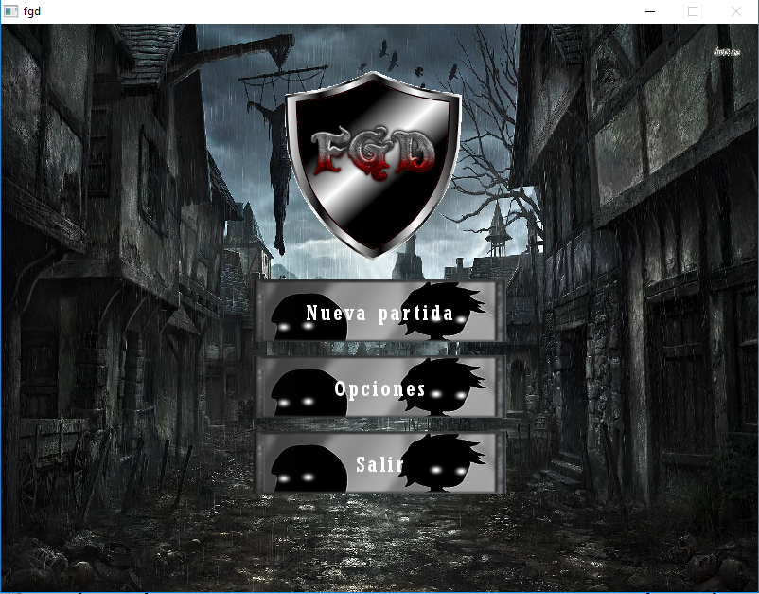
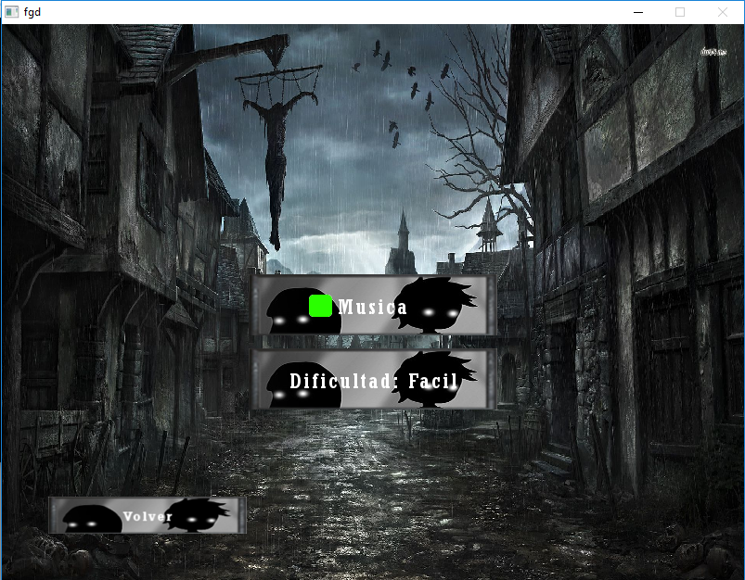
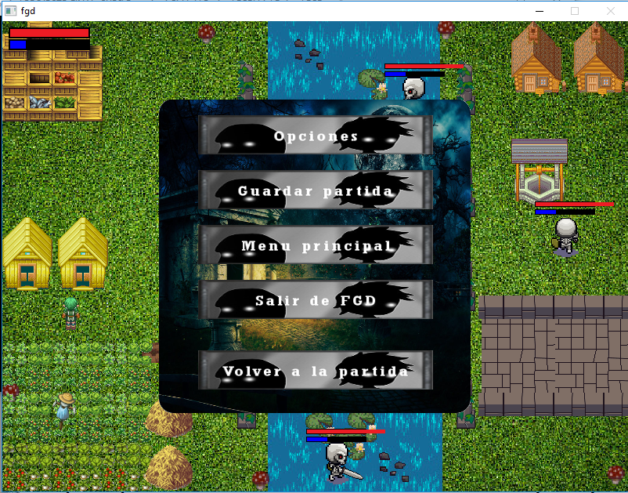
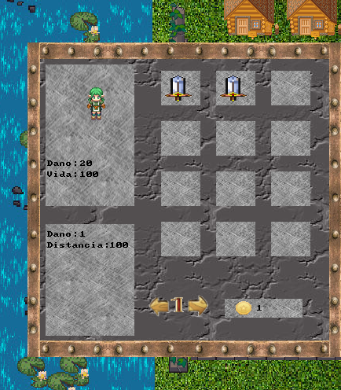
Diseño
Menús

Slide 14
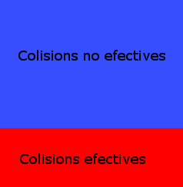
Colisiones
Redondas con Redondas
Redondas con Cuadrados
Por pixeles
Colisión efectiva y no efectiva

Slide 15
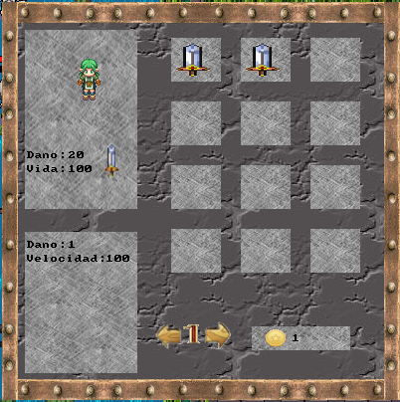
Inventario y drop de un enemigo

Slide 16

IA (Inteligencia Artificial)
Cómo piensa el enemigo?

Slide 17
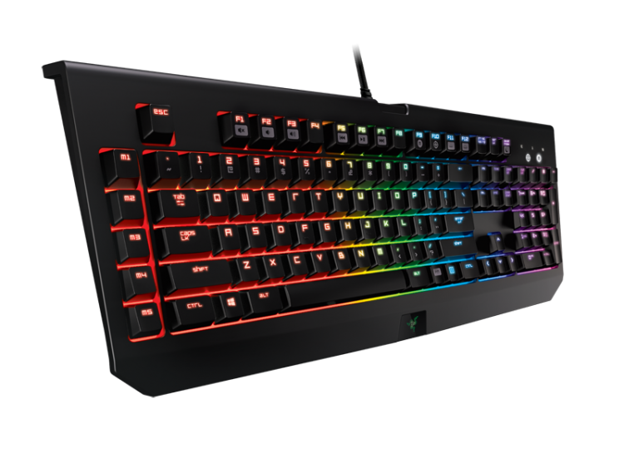
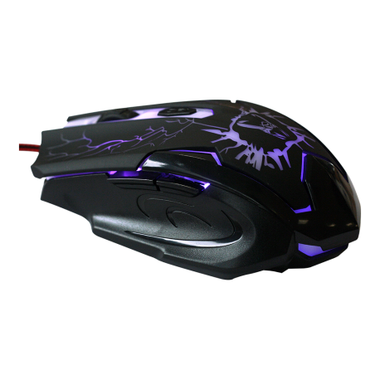

Distintos módulos
Implementación modulos con Allegro

Slide 18

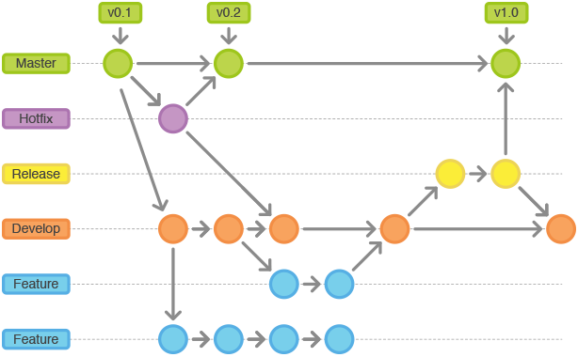


Orden en el trabajo

Slide 19

Metodologias utilizadas

Slide 20

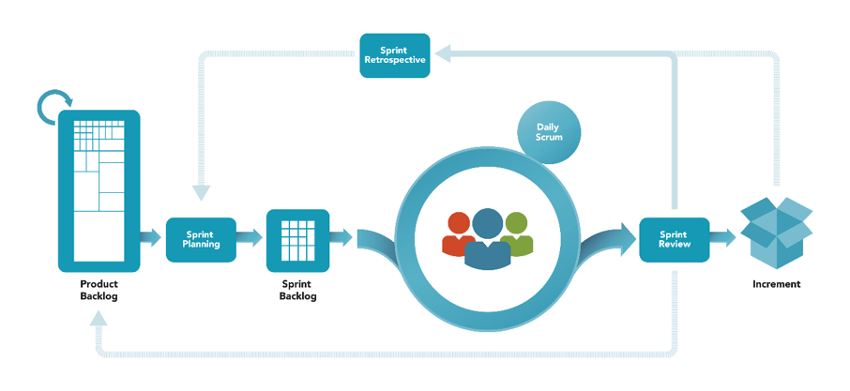
Gestión de tiempo para el proyecto

Slide 21

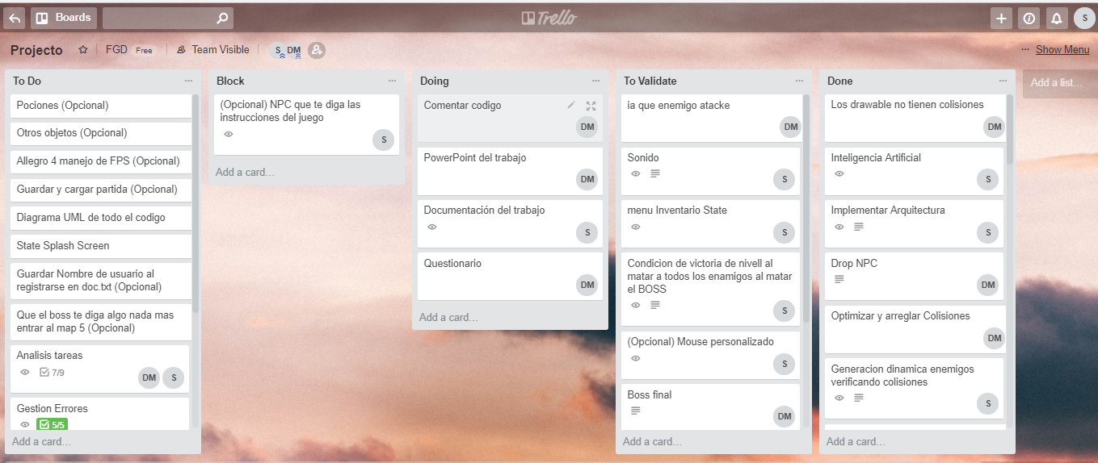

Slide 22
Mejoras por criterio propio
Optimización y rendimiento
Jugabilidad
Conexión BD
Multijugador

Slide 23
Conclusiones

Slide 24
Ideas y preguntas

Slide 25


